Slide 1
21 Ноември – ДЕН НА ХРИСТИЯНСКОТО СЕМЕЙСТВО
2021 г.

Slide 2
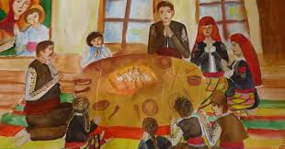
ХРИСТИЯНСКО СЕМЕЙСТВО
Днес е празник много мил, с него Бог ни е благословил, затова ще Му благодарим, че със семейство ни е надарил. Събрали сме се тук сега по християнски у дома.
Мама вкусна гозба прави, кака сръчно й помага и лъжицата подава. После правят вкусна питка като слънце в маргаритка, мажат я със яйчице и пекат я с масълце.
После идват баба, дядо и посрещаме ги с радост. Мама новата покривка вади, кака тръгва да я глади. Татко носи плодове и се чуват смехове.
Всички сядаме задружни, хващаме се за ръце и се молим от сърце: да сме здрави, да сме живи, да сме винаги щастливи. Все така да сме задружни, да помагаме си в нужда Да сме истински християни, Бог със нас да се похвали. Вергиния Генова

Slide 3
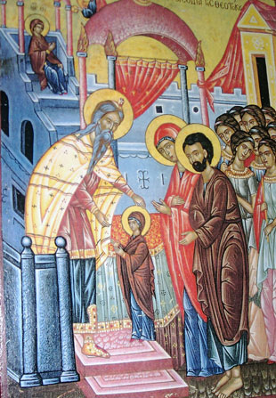
ИСТОРИЯ НА ПРАЗНИКА
На 21 ноември отбелязваме празникът Въведение Богородично, който от 1929 г. в България се чества и като Ден на християнското семейство.
На този ден, когато е била на 3 години, Мария е заведена от родителите си Йоаким и Ана в Иерусалимския храм.
Малката Мария е поставена на първото стъпало пред входа на Храма и чудно как тя изкачила всичките 15 стъпала съвсем сама.

Slide 4
ПРАЗНИКЪТ – ЗА РОДИТЕЛИТЕ И ЗА ДЕЦАТА
Всеки родител има духовно задължение към своите деца.
В семейната среда децата се възпитават, развиват се и учат най-ценните житейски уроци. Не напразно една от най-големите ценности в Християнството е семейството. То изгражда, то възпитава, то дава посоката на всяко дете.
Възприемаме празника като весел и искаме и на този ден семейството ни да е щастливо и да отидем заедно на църква, за да запалим по една свещичка за здраве на всички нас, на нашите близки и на нашите приятели.

Slide 5
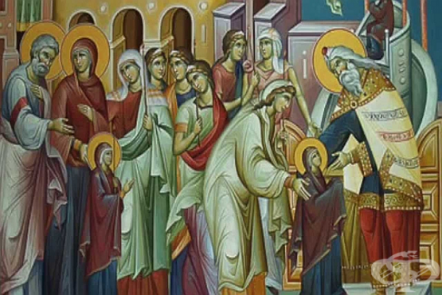
ТРАДИЦИИ И ОБИЧАИ В ДЕНЯ НА ХРИСТИЯНСКОТО СЕМЕЙСТВО
Празникът се чества от християните и е свързан с редица традиции и обичаи.
На този ден цялото семейство се събира заедно, защото дедите ни са вярвали, че домът е свещено място, в което децата научават най-ценните житейски уроци и усвояват важни знания за света. Именно семейната среда е мястото, където те се възпитават и развиват своите дарби и заложби.

Slide 6
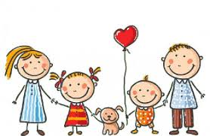
ПОВЕРИЯ В ДЕНЯ НА ХРИСТИЯНСКОТО СЕМЕЙСТВО
По това какво е времето на днешния ден народът гадае какво ще е то през цялата следваща година. Ако е топло и слънчево, зимата ще е люта, лятото ще е сухо, а плодородието – слабо. Но ако вали дъжд или сняг, зимата ще е снежна, лятото – дъждовно, а реколтата – богата.
Според преданията на нашите деди, мома или ерген не трябва да се бият с метла, тъй като съществува риск след това да не се оженят.
На този ден не се секат дърва, защото се смята, че бесния вълк ще нападне секачите.
Забранява се всякаква работа с вълна - в противен случай вълците нападат овчарите и стадата.
Много строго се спазва забраната да не се крои и шие дреха за мъж на този ден, защото ако го срещне вълк в гората, ще го нападне и изяде.

Slide 7
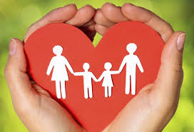
СЕМЕЙСТВОТО
Много от традициите и обичаите, спазвани на този ден, са останали в историята и за жалост в днешно време се спазват във все по-малко райони на страната. Денят на християнското семейство е празник, който трябва да почитаме и уважаваме със сърцето си. Той е чудесен повод да покажем на близките и най-скъпите си хора колко много ги обичаме и държим на тях. Затова не забравяйте и не спирайте да демонстрирате любовта, привързаността и благодарността си към семейството си нито за миг. И го правете не само в дни като днешния, а непрекъснато!

